Slide 1

一同数字技术
产品研发行业解决方案
PLM 产品生命周期管理系统
把产品资料从文件管理升级为研发数字主线

Slide 2
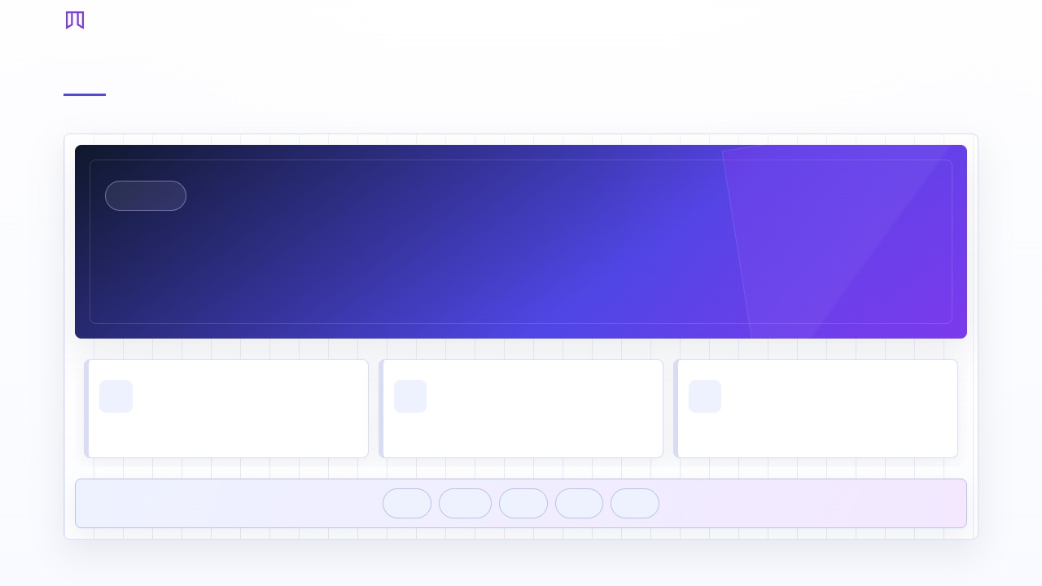
一同数字技术
PLM 解决的不是“文档库”，而是产品数据和工程变更可控
客户需要看到产品、物料、BOM、工艺文档、版本、变更和制造交付如何形成数字主线。
核心判断
把产品资料从文件管理升级为研发数字主线
客户需要看到产品、物料、BOM、工艺文档、版本、变更和制造交付如何形成数字主线。
01
每一个产品
02
每一次变更
03
每一次交付
资料、BOM、图纸、工艺和质量要求有统一版本。
原因、影响、审批、发布和历史记录可追溯。
研发数据能被制造、质量、采购和销售正确承接。
产品
BOM
文档
变更
发布

Slide 3
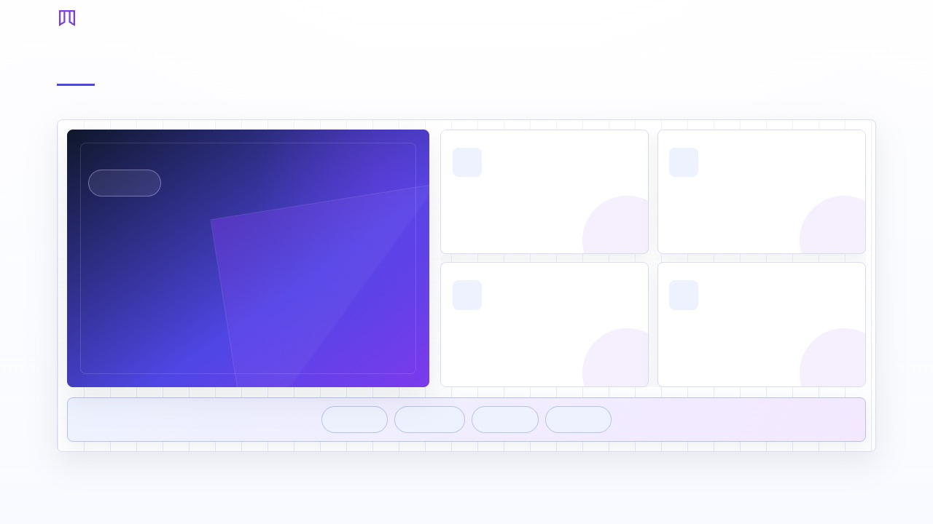
一同数字技术
PLM 的客户购买动力，来自研发协同、版本混乱和制造交付风险
成熟 PLM 产品都强调数字主线、BOM、变更管理、协同和产品生命周期数据治理。
01
02
购买动力
版本压力
协同压力
PLM 的价值是让产品数据成为研发、制造、质量和供应共同认可的数字主线。
图纸、BOM、工艺和文档版本不一致。
研发、工艺、质量、采购、制造之间反复确认。
03
04
成熟 PLM 产品都强调数字主线、BOM、变更管理、协同和产品生命周期数据治理。
变更压力
复用压力
ECR/ECO 影响范围、审批和发布记录不完整。
历史产品、物料和工艺经验难以复用。
产品基线
BOM版本
工程变更
制造发布

Slide 4
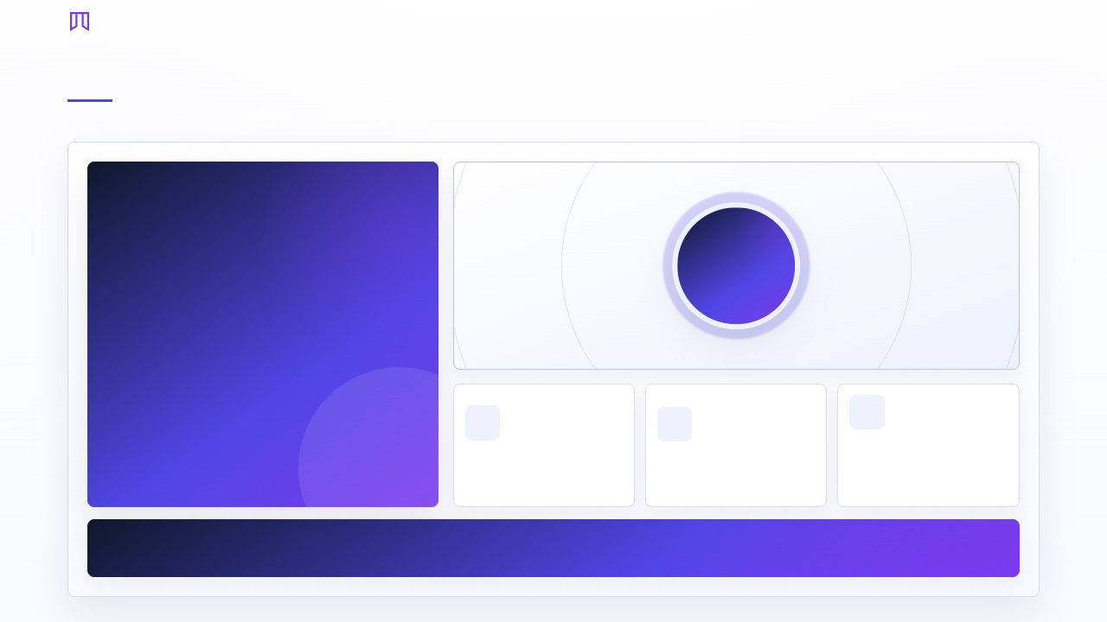
一同数字技术
成熟 PLM 的共识，是数字主线、BOM、工程变更和跨部门协同
Siemens Teamcenter、PTC Windchill、Dassault ENOVIA、Autodesk Fusion Manage 等成熟产品都围绕 PLM 数字主线展开。
产品
产品数字主线
发布
BOM
MARKET CONSENSUS
协同
版本
成熟 PLM 都在构建数字主线，而不是文件夹式文档库。
变更
Siemens Teamcenter、PTC Windchill、Dassault ENOVIA、Autodesk Fusion Manage 等成熟产品都围绕 PLM 数字主线展开。
Autodesk Fusion Manage
01
Teamcenter / Windchill
02
ENOVIA
03
强调产品生命周期协同、配置管理和企业级研发治理。
强调产品数据、BOM、变更、协同和数字主线。
强调云端 PLM、变更、质量和新产品导入流程。
客户购买 PLM，是为了让产品、BOM、文档、版本、变更和发布基线成为企业级源头数据。

Slide 5
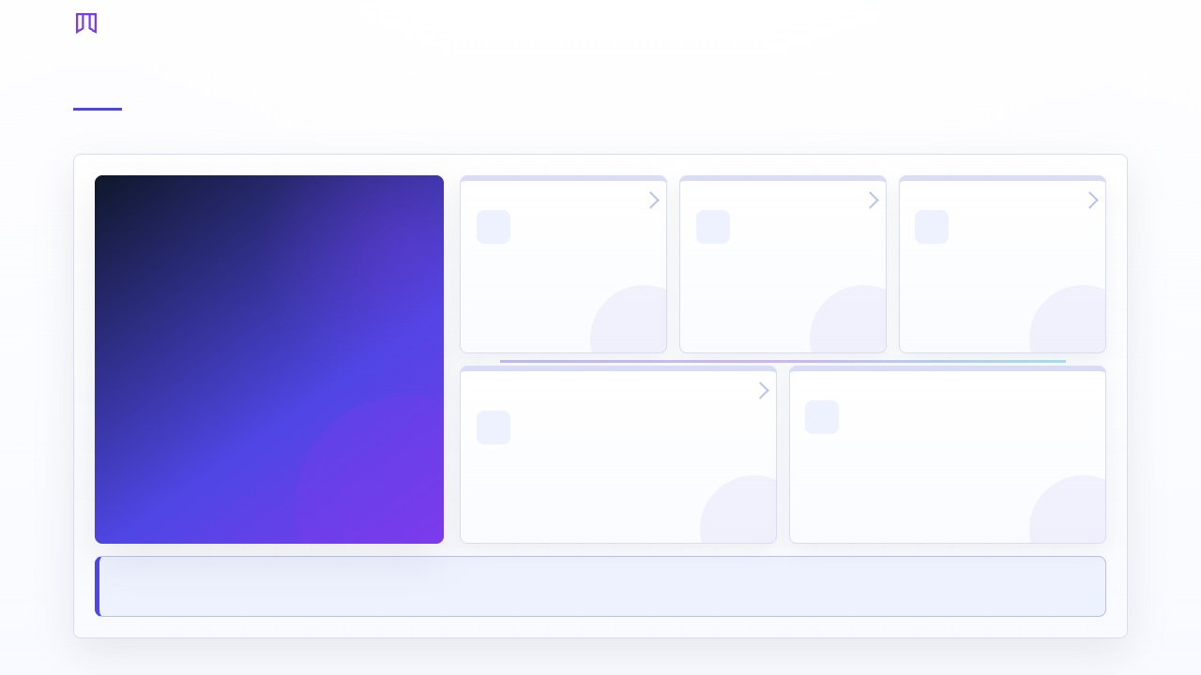
一同数字技术
PLM 的价值通常来自五个业务断点
产品数据断点会传导到采购、生产、质量和售后。
01
02
03
产品建档
BOM 管理
文档版本
BREAKPOINTS
产品、物料、文档和属性分散。
设计 BOM、制造 BOM、替代料口径不一致。
图纸、规范和工艺文件版本混乱。
产品断点的本质，是研发版本和制造现场使用的数据不是同一个基线。
产品数据断点会传导到采购、生产、质量和售后。
04
05
工程变更
制造交付
影响范围、审批和发布状态不透明。
MES/WMS/QMS 承接的数据不是最新发布版本。
这些断点长期靠人补位，管理就会停留在事后统计，难以升级为过程控制。

Slide 6
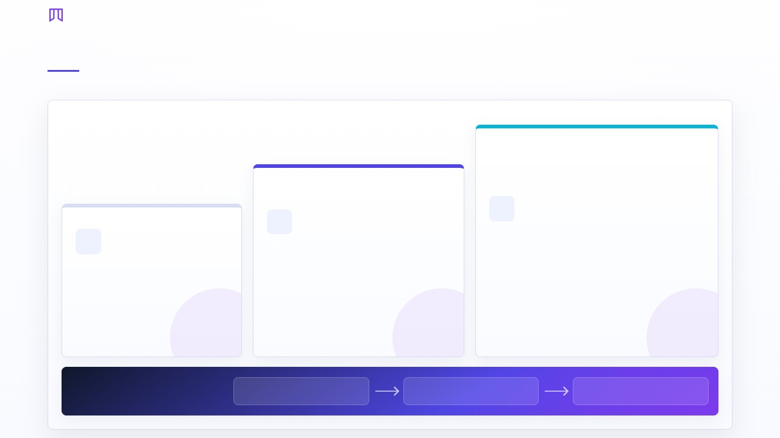
一同数字技术
PLM 要从台账工具升级为业务运营系统
客户需要看到系统如何从记录结果，走向驱动流程，再走向经营优化。
03
02
01
优化阶段
闭环阶段
持续改进
台账阶段
驱动过程
记录结果
用产品数据主线支撑制造、质量、采购和售后。
用产品、BOM、文档、变更和发布驱动研发协同。
能存文件，但不能保证版本和影响范围正确。
建设逻辑
版本可信
变更可控
知识可复用

Slide 7
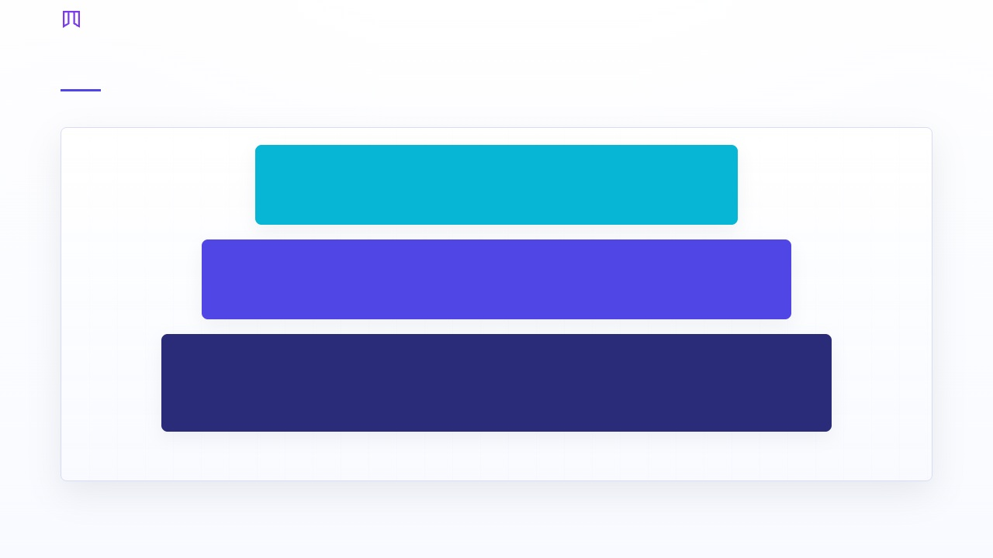
一同数字技术
PLM 建设建议先跑通闭环，再扩展智能优化
先统一产品和 BOM，再做变更闭环，最后形成数字主线。
第三阶段
数字主线
配置管理、质量闭环、制造交付和知识复用。
第二阶段
变更协同
ECR/ECO、影响分析、审批、发布和通知。
第一阶段
数据闭环
产品、物料、BOM、文档、版本和权限。

Slide 8
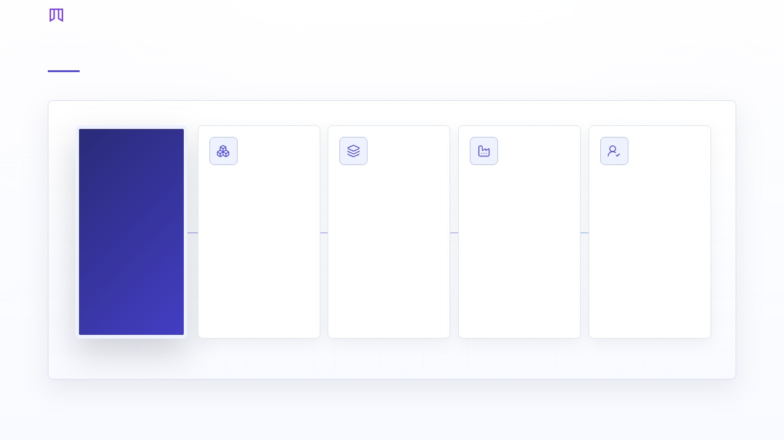
一同数字技术
围绕研发、工艺、采购、质量和制造，设计 PLM 业务蓝图
PLM 是产品数据源头，影响后续所有业务系统。
PLM 方案中枢
输入
执行
输出
适配
需求、设计、物料、文档、工艺和质量标准
BOM、版本、审批、变更、发布、归档
发布基线、影响范围、制造数据、知识资产
按企业现有系统、组织分工和管理口径规划接口、报表和二期扩展。

Slide 9
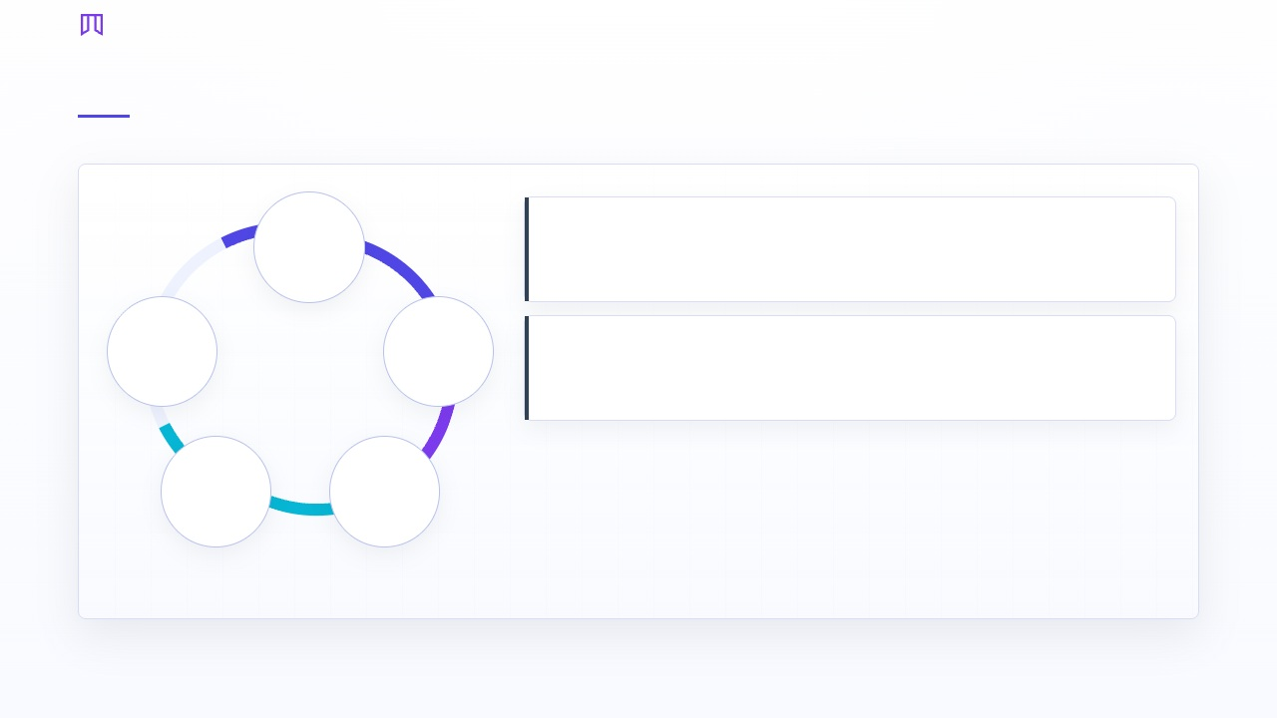
一同数字技术
首期先跑通“产品数据到变更发布”闭环
首期先让产品资料和变更有可信基线。
01
每个节点可追踪
产品、物料、BOM、文档和版本统一。
建档
05
02
每个异常可闭环
发布
BOM
错版、漏发、未审批变更和影响范围不清有闭环。
04
03
变更
文档

Slide 10
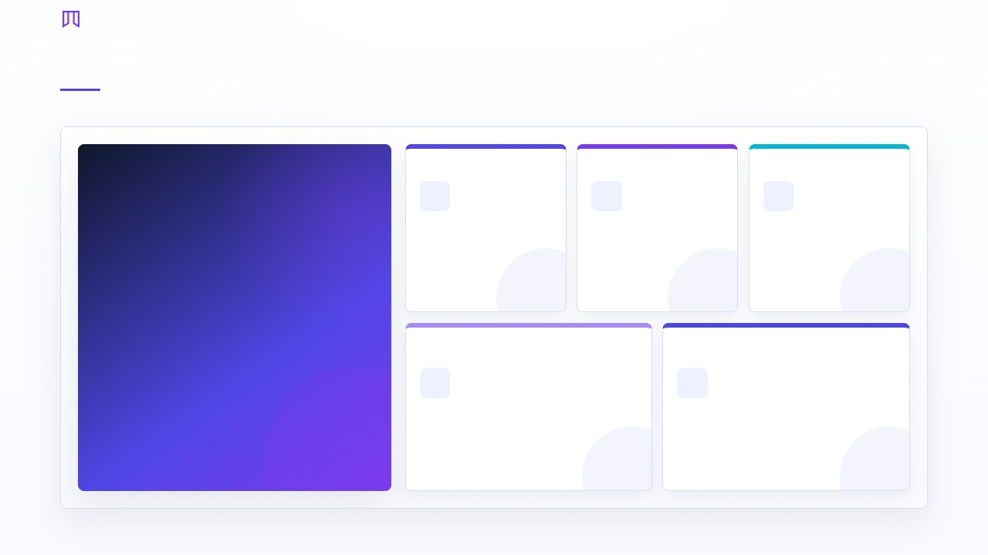
一同数字技术
PLM 的专业性，来自核心对象被统一管理
PLM 的核心对象是产品、物料、BOM、文档、版本和变更。
01
02
03
产品
物料
BOM
型号、规格、状态、生命周期
编码、分类、替代、供应属性
层级、用量、版本、替代料
OBJECTS
统一对象口径
先把关键对象、状态和责任边界统一，系统才不会变成另一套录入台账。
04
05
文档
变更
图纸、规范、工艺、质量要求
ECR、ECO、影响范围、发布基线

Slide 11
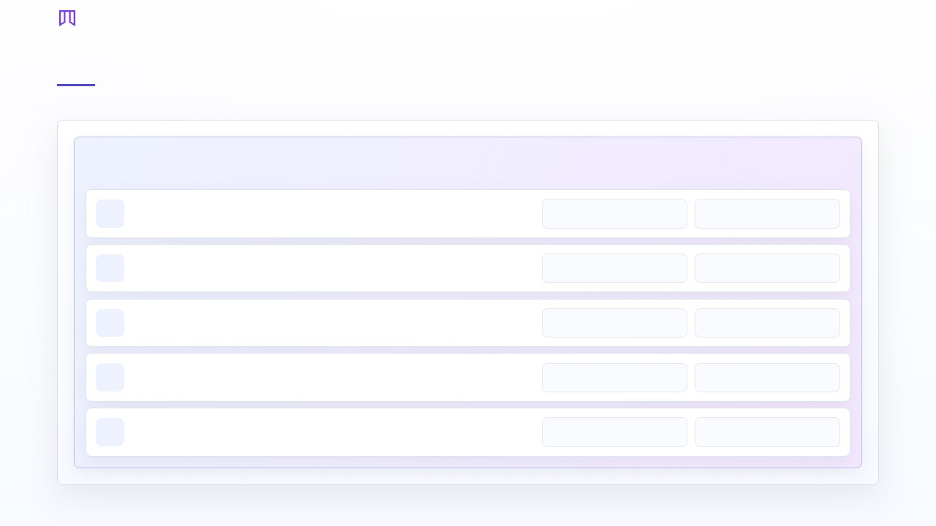
一同数字技术
BOM 要成为研发和制造共同认可的结构
BOM 不是表格，而是产品数据主线的骨架。
责任泳道
业务动作
系统校验
沉淀证据
01
产品建档
建立产品、物料和分类。
规则 / 权限 / 状态
时间 / 人员 / 结果
02
结构维护
维护层级、用量和替代关系。
规则 / 权限 / 状态
时间 / 人员 / 结果
03
版本控制
区分设计、制造和历史版本。
规则 / 权限 / 状态
时间 / 人员 / 结果
04
审批发布
发布后才能被制造使用。
规则 / 权限 / 状态
时间 / 人员 / 结果
05
影响追踪
变更时定位受影响产品和订单。
规则 / 权限 / 状态
时间 / 人员 / 结果

Slide 12
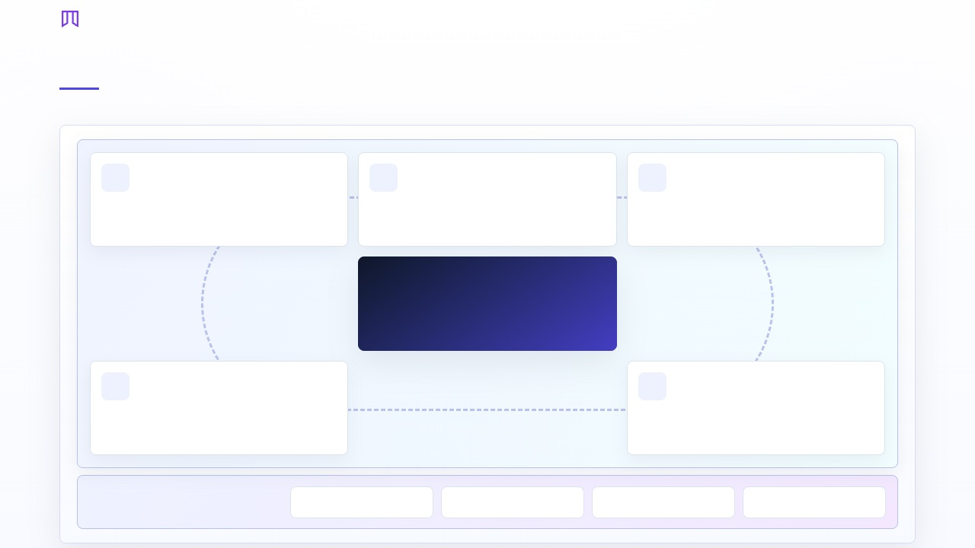
一同数字技术
工程变更要让影响范围先被看见
变更管理的价值在于减少错版生产和跨部门遗漏。
01
02
03
变更申请
影响分析
跨部门评审
记录原因、问题和建议方案。
分析产品、BOM、库存、订单和供应商。
研发、工艺、质量、采购、生产审批。
CLOSED LOOP
业务闭环
04
05
版本发布
通知执行
形成新基线和生效时间。
推送 MES、QMS、SRM 等系统。
闭环判断
有入口
有校验
有责任
有复盘

Slide 13
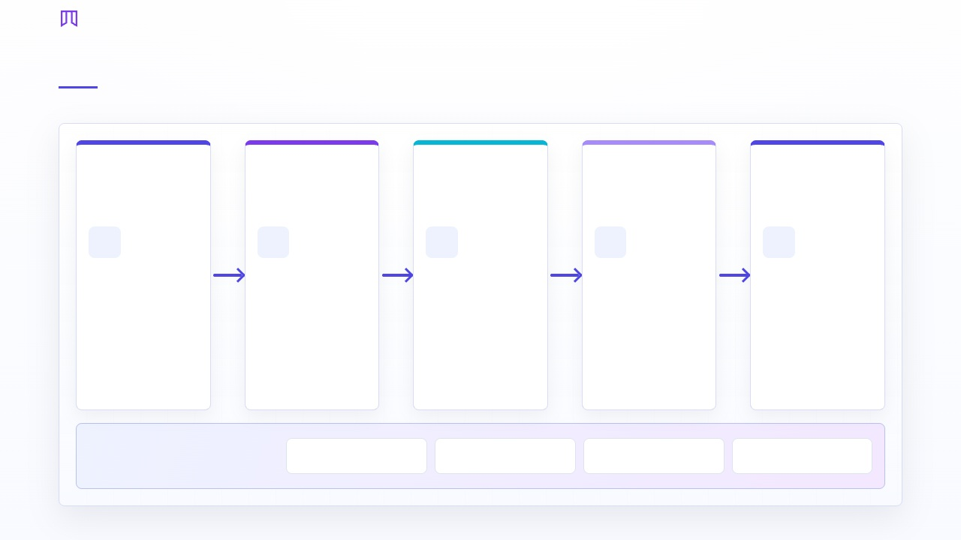
一同数字技术
产品知识要从项目文件沉淀为可复用资产
研发效率来自复用已有物料、工艺和问题经验。
01
02
03
04
05
资料归档
标签检索
权限控制
历史复用
经验沉淀
文档、图纸、工艺和测试资料统一。
按产品、物料、项目和版本检索。
控制研发、供应商和制造查看范围。
复用相似产品 BOM 和工艺。
记录质量问题和变更经验。
执行证据链
状态同步
责任留痕
异常闭环
指标复盘

Slide 14

一同数字技术
PLM 看板要围绕版本、变更、完整度和协同效率组织
PLM 看板要服务研发管理和制造发布风险。
完整
变更
风险
复用
BOM完整度
ECO周期
错版风险
复用率
产品资料、BOM、文档完善状态。
变更申请、审批和发布周期。
未发布、待审批和影响范围未确认。
物料、BOM 和工艺复用情况。
DASHBOARD
PLM 看板必须回答哪些产品数据不能发布
重点是 BOM 完整度、变更周期、错版风险、发布状态和复用能力。

Slide 15
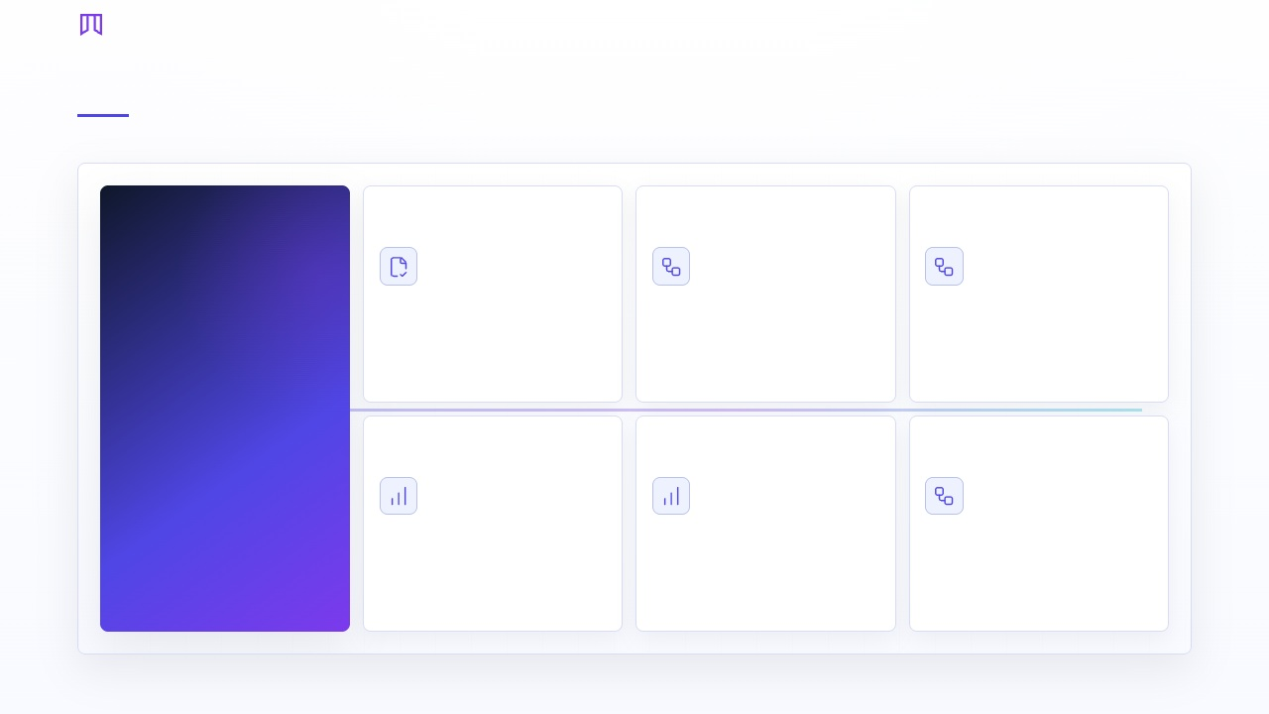
一同数字技术
PLM 不只是单点系统，而是整体解决方案的一部分
我们会先理解企业现有流程、组织分工和系统现状，再判断哪些做在 PLM、哪些保留、哪些需要定制开发或接口适配。
流程诊断
整体方案
定制开发
先梳理企业真实单据、岗位分工、审批节点、异常处理和管理指标。
把 PLM 放进企业整体数字化方案里，明确首期闭环和后续扩展路径。
围绕表单、权限、审批、报表、移动端和业务规则做贴合式开发。
CORE
整体方案
统一状态、任务和数据口径
数据治理
接口对接
经验复用
统一编码、主数据、状态口径和历史数据迁移策略，减少上线后返工。
确有必要时再对接已有系统，按业务边界做 API、数据同步和责任划分。
复用我们在多类业务系统中的流程模型和实施经验，加快方案落地。

Slide 16
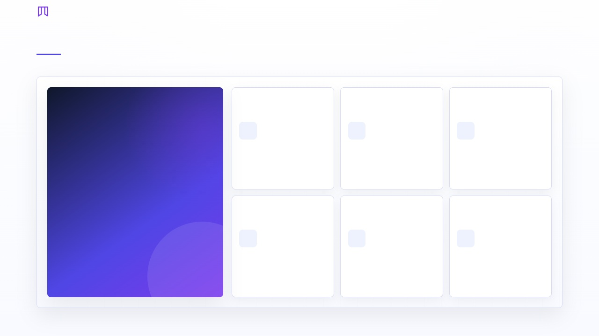
一同数字技术
PLM 权限要按业务责任链设计
研发、工艺、质量、采购、制造需要围绕同一产品基线协同。
01
研发工程师
02
工艺工程师
03
质量工程师
产品、BOM、图纸和变更
工艺文档和制造交付
质量标准和问题反馈
RESPONSIBILITY
PLM 权限要围绕产品基线责任设计
研发、工艺、质量、采购和生产围绕同一条产品数字主线协同。
04
采购
05
生产
06
管理层
供应商和物料可采购性
接收发布版本和工艺要求
查看研发进度和变更风险

Slide 17

一同数字技术
PLM 首期验收必须用真实业务样例说话
验收要用一个真实产品完成 BOM、文档和变更发布。
真实产品
真实版本
建立产品、物料、BOM 和文档。
完成版本、权限和发布状态配置。
ACCEPTANCE
用真实产品和真实 ECO 验收
必须跑通产品建档、BOM、文档版本、变更审批和发布。
真实变更
真实交付
跑通 ECR/ECO 和影响分析。
发布结果能被 MES/QMS/SRM 承接。

Slide 18
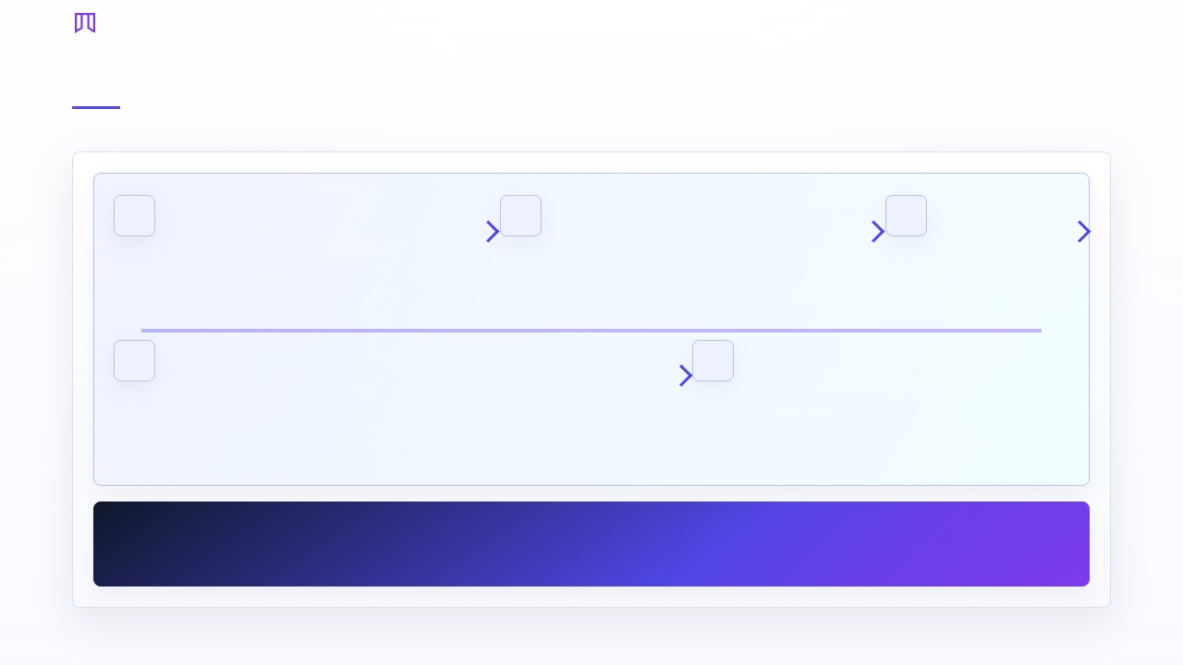
一同数字技术
PLM 实施路径要从一个可验收样板开始
先选一个典型产品建立数字基线，再扩展产品族和变更体系。
01
02
03
数据诊断
主数据整理
样板产品
梳理产品、BOM、文档和变更现状。
整理产品、物料、文档、版本和权限。
跑通 BOM、文档、审批和发布。
04
05
变更验收
扩展适配
用真实 ECO 验证影响分析。
再做制造数据、质量标准、供应数据和必要接口。
样板产品 -> BOM基线 -> ECO变更 -> 制造发布

Slide 19

一同数字技术
PLM 交付的不只是系统页面
客户接收的是可发布、可追溯的产品数据规则。
交付资产
交付的是一套可发布、可追溯的产品数据规则。
客户接收的是可发布、可追溯的产品数据规则。
01
系统功能
02
数据规则
03
上线资产
产品、物料、BOM、文档、版本、变更、发布。
编码、版本、状态、权限、审批和生效规则。
样板产品、BOM 模板、变更脚本和验收指标。
产品编码
BOM模板
版本规则
ECO流程
发布基线

Slide 20
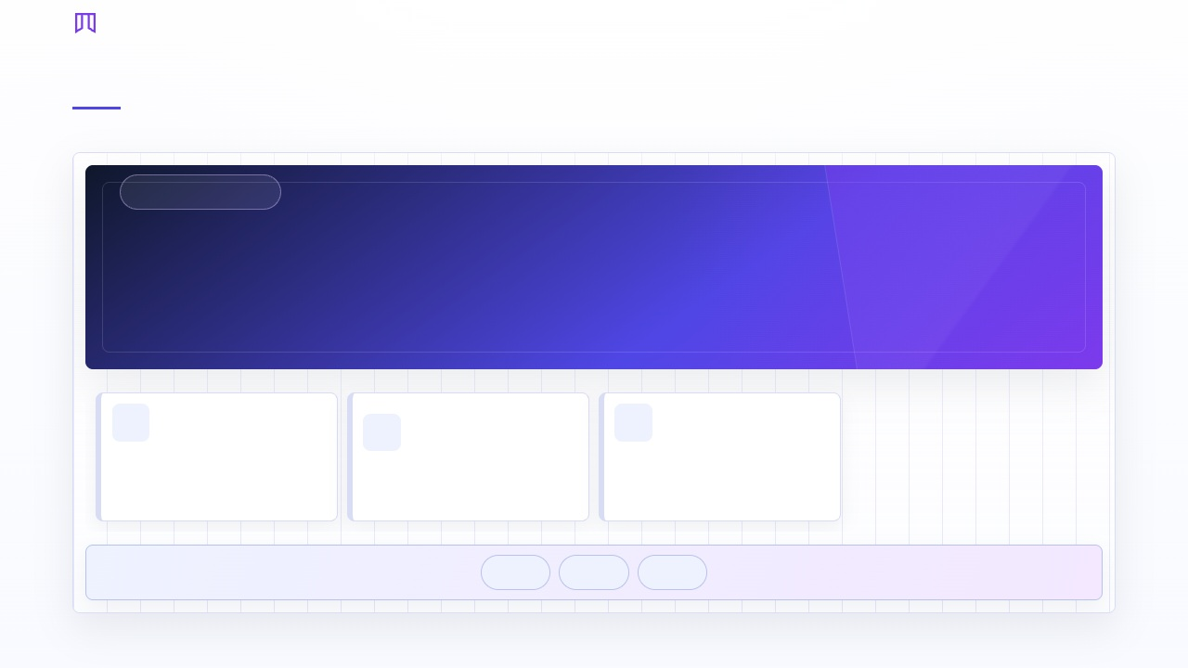
一同数字技术
为什么选择一同数字技术做 PLM
我们有多类业务系统经验，能按企业真实流程做整体方案和定制开发。
选择一同数字技术
方案不只是功能清单，而是匹配企业流程的整体解决方案。
我们有多类业务系统经验，能按企业真实流程做整体方案和定制开发。
01
懂业务流程
02
懂整体方案
03
懂定制迭代
不只做文档库，而是围绕产品、BOM、文档、变更、发布形成可运行闭环。
先判断企业流程、组织、数据和现有系统边界，再设计最合适的建设路径。
围绕表单、权限、审批、报表、移动端和必要接口做贴合开发，并持续扩展。
能上线
能验收
能扩展

Slide 21

一同数字技术
01
选择样板产品
准备一个产品的 BOM、图纸、工艺和质量标准。
下一步
02
开启数字化之旅
确认版本规则
梳理编码、审批、发布和变更生效口径。
先把首期闭环跑通，再让系统跟随业务持续扩展。
03
安排方案评审
用真实 ECO 评审 PLM 首期闭环。

